Slide 1
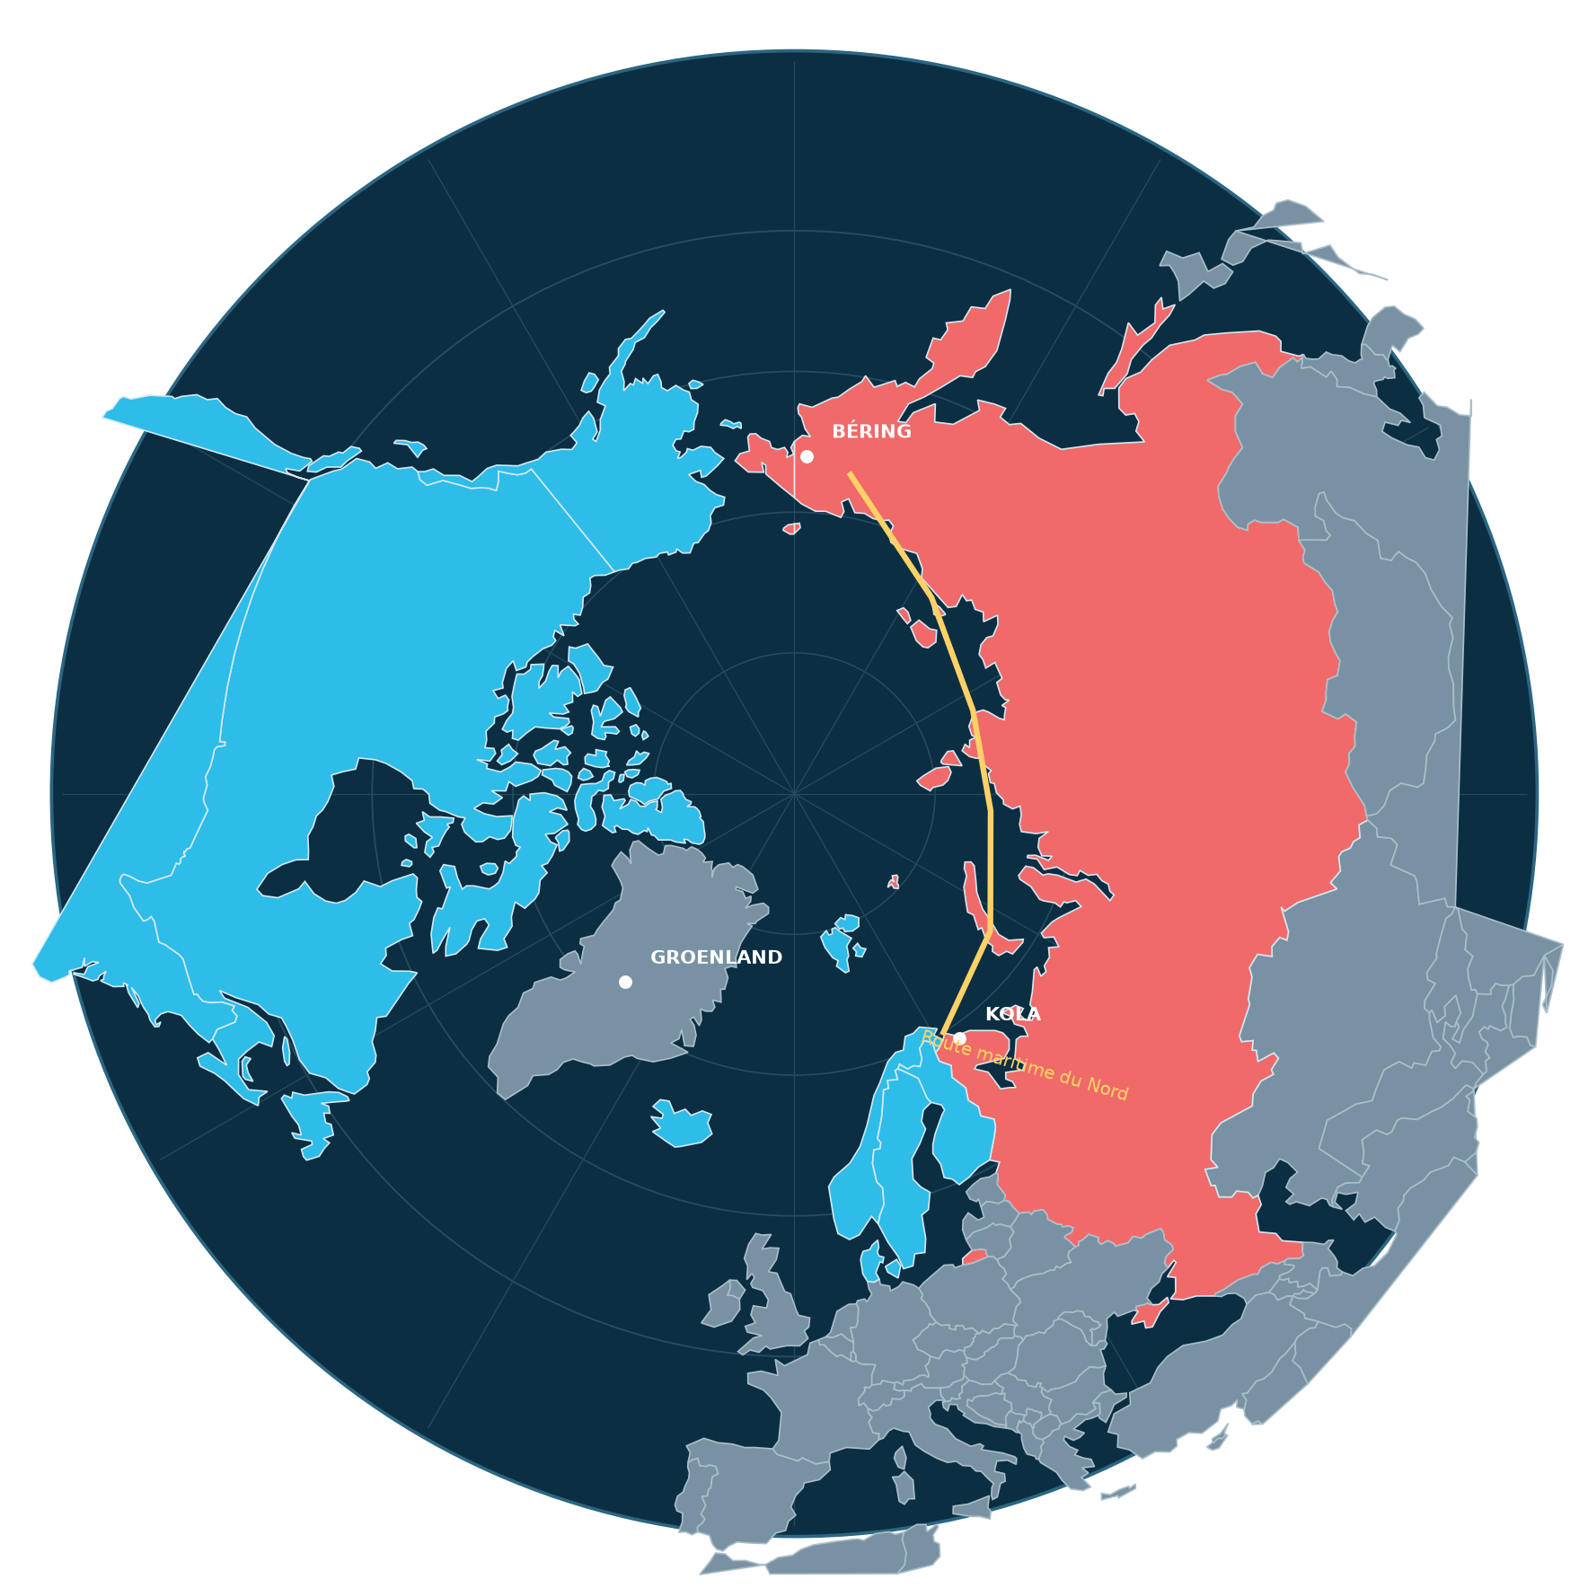
GÉOPOLITIQUE · 2026
LA MILITARISATION
DE L’ARCTIQUE
La fonte des glaces transforme-t-elle le Grand Nord
en nouveau front stratégique ?
EXPOSÉ
Défense · climat · rivalités de puissance
Carte schématique — frontières non destinées à l’arbitrage
Notes:
Bonjour. Mon exposé porte sur la militarisation de l’Arctique.
La question n’est pas seulement de savoir si les armées y sont plus présentes,
mais pourquoi elles le sont et quels risques cette présence crée.
Mon idée principale est la suivante : le climat rend l’espace plus accessible,
mais c’est la rivalité entre puissances qui transforme cette accessibilité en enjeu militaire.

Slide 2
LE DÉCLENCHEUR
02
Un espace qui change de fonction
Trois dynamiques se renforcent — sans produire mécaniquement une guerre.
01
02
03
ACCESSIBILITÉ
VALEUR STRATÉGIQUE
SÉCURITÉ
4,60 M km²
Routes
3 fonctions
minimum de banquise en septembre 2025
saisonnières, ports, énergie et minerais
dissuasion nucléaire · alerte · projection
−12,1 % par décennie
sur 1979–2025
Mais des coûts extrêmes
et une logistique fragile
L’Arctique relie
Atlantique et Pacifique
IDÉE-CLÉ Le climat ouvre l’espace ; la rivalité le militarise.
Source : NSIDC, minimum annuel de la banquise, 2025.
02
Notes:
Premier facteur : l’accessibilité. En 2025, le minimum de banquise atteint 4,60 millions
de kilomètres carrés. La tendance de long terme reste une baisse de 12,1 % par décennie,
même si la baisse n’est pas linéaire chaque année.
Deuxième facteur : l’espace intéresse pour les routes, les ressources et les infrastructures.
Mais il reste très coûteux et dangereux.
Enfin, l’Arctique a trois fonctions militaires : protéger la dissuasion nucléaire,
surveiller les approches et projeter des forces entre Atlantique et Pacifique.

Slide 3
LA CARTE DU RAPPORT DE FORCE
03
8 États arctiques — désormais 7 alliés face à la Russie
L’élargissement de l’OTAN transforme la géographie stratégique du Nord.
7 / 8
États arctiques
sont membres de l’OTAN
OTAN
RUSSIE
Route maritime du Nord
schématique
1 340 km
frontière terrestre
Finlande–Russie
0 côte
pour la Chine,
acteur non riverain
Un arc allié quasi continu : Alaska → Finlande
Sources : OTAN (adhésions Finlande 2023, Suède 2024) ; carte Natural Earth, adaptée.
03
Notes:
L’Arctique compte huit États : Canada, États-Unis, Danemark via le Groenland,
Islande, Norvège, Suède, Finlande et Russie.
Depuis l’entrée de la Finlande en 2023 et de la Suède en 2024,
sept de ces huit États sont membres de l’OTAN.
L’Alliance dispose donc d’un arc géographique presque continu de l’Alaska à la Finlande.
La Russie reste toutefois le plus grand État arctique et possède la plus longue façade.
La Chine n’a aucune côte arctique : son influence dépend donc de partenariats et d’accès.

Slide 4
LA POSTURE RUSSE
04
Le « bastion » du Nord : protéger pour pouvoir frapper
La péninsule de Kola concentre dissuasion nucléaire et déni d’accès.
01
DISSUASION
Protéger les sous-marins nucléaires stratégiques — capacité de seconde frappe.
DÉFENSE AÉRIENNE · MISSILES CÔTIERS
02
DÉNI D’ACCÈS
S-300/S-400, missiles côtiers, radars et aviation en couches successives.
KOLA
SNLE
03
ROUTE DU NORD
Bases et capteurs soutiennent contrôle, secours et souveraineté revendiquée.
VERS
L’ATLANTIQUE
04
DOUBLE USAGE
Une posture défensive pour Moscou peut menacer les renforts alliés.
SOUS-MARINS · AVIATION · CAPTEURS
Sources : CSIS, The Ice Curtain ; Russian Arctic Threat.
04
Notes:
La priorité russe n’est pas seulement de conquérir des territoires.
Elle consiste d’abord à protéger la flotte du Nord et les sous-marins nucléaires
basés autour de la péninsule de Kola. C’est le concept de bastion :
plusieurs couches de défense aérienne, missiles côtiers, aviation et sous-marins
créent un espace protégé. Le paradoxe est classique :
ce que Moscou présente comme défensif peut menacer les routes de renfort de l’OTAN
dans l’Atlantique Nord. C’est le cœur du dilemme de sécurité.

Slide 5
LA RÉPONSE ALLIÉE
05
L’OTAN se « nordifie » en quatre étapes
L’intégration politique devient une architecture opérationnelle.
2022
RUPTURE
2024
SUÈDE
Guerre en Ukraine
Coopération politique gelée
Adhésion à l’OTAN
Nordiques réunis
1
2
3
4
2023
FINLANDE
2025–26
INTÉGRATION
Adhésion à l’OTAN
Frontière +1 340 km
JFC Norfolk · FLF Finland
Arctic Sentry
ARCTIC SENTRY activité multidomaine dirigée par JFC Norfolk ; exercices et vigilance réunis.
Sources : OTAN, 11 février et 8 juin 2026 ; JFC Norfolk, 5 décembre 2025.
05
Notes:
La réponse de l’OTAN se lit en quatre étapes.
En 2022, l’invasion de l’Ukraine provoque une rupture politique majeure.
La Finlande adhère en 2023, puis la Suède en 2024.
À partir de 2025, cette nouvelle carte est transformée en commandement intégré :
les pays nordiques rejoignent la zone de responsabilité de JFC Norfolk.
En 2026, Arctic Sentry rassemble exercices, surveillance et activités multidomaines.
Une force avancée multinationale pour la Finlande est également mise en place.

Slide 6
LES ZONES SENSIBLES
06
Trois espaces de friction — trois logiques différentes
Le risque vient moins d’une bataille unique que d’incidents reliés entre eux.
01
02
03
KOLA · BARENTS · GIUK
GROENLAND · AMÉRIQUE
BÉRING · ROUTE DU NORD
Dissuasion et Atlantique
Alerte et espace
Contrôle et coopération russo-chinoise
Sous-marins nucléaires
Radar et défense antimissile
Régulation russe du passage
Lutte anti-sous-marine
Souveraineté groenlandaise
Patrouilles et exercices
Renforts et câbles
Accès aux infrastructures
Ports et énergie
RISQUE : mauvaise interprétation d’une opération
RISQUE : pression politique et dual-use
RISQUE : zone grise, collision, brouillage
Sources : DoD, Arctic Strategy 2024 ; CSIS, 2025.
06
Notes:
Trois espaces concentrent les risques.
Autour de Kola, l’enjeu est la dissuasion nucléaire et l’accès à l’Atlantique par le passage GIUK,
entre Groenland, Islande et Royaume-Uni.
Autour du Groenland et de l’Amérique du Nord, les priorités sont l’alerte avancée,
l’espace et les infrastructures duales, à la fois civiles et militaires.
Enfin, vers le détroit de Béring et la route maritime du Nord,
la Russie veut contrôler le passage tandis que la coopération avec la Chine augmente.
La présence chinoise reste cependant bien plus limitée que celle de la Russie ou des États-Unis.

Slide 7
LE TROISIÈME ACTEUR
07
La Chine : puissance polaire sans côte arctique
Une influence réelle, mais une empreinte militaire encore limitée.
AMBITION
LIMITES
2018
Pékin se décrit comme
« État proche de l’Arctique »
Aucune côte arctique
l’accès dépend d’États riverains
Peu de bases permanentes
empreinte militaire non comparable
SCIENCE
stations, recherche, données
ÉCONOMIE
GNL, minerais, infrastructures
Milieu très contraignant
glace, distance, secours, coûts
ROUTES
« Route polaire de la soie »
Relation asymétrique
Moscou coopère sans céder le contrôle
PARTENARIAT
énergie et activités avec la Russie
ACTEUR D’INFLUENCE ≠ PUISSANCE MILITAIRE DOMINANTE
Sources : Livre blanc chinois sur l’Arctique, 2018 ; DoD, 2024 ; CSIS, 2025.
07
Notes:
La Chine constitue un troisième acteur, mais il faut éviter de l’exagérer.
En 2018, elle se qualifie elle-même d’État proche de l’Arctique.
Ses intérêts sont scientifiques, économiques et maritimes.
La coopération avec la Russie s’étend dans l’énergie et certaines activités de sécurité.
Mais la Chine n’a aucune côte arctique, peu de bases permanentes et dépend des États riverains.
Elle est donc aujourd’hui surtout un acteur d’influence et d’opportunité,
pas une puissance militaire arctique au niveau de la Russie ou de l’OTAN.

Slide 8
LE DILEMME DE SÉCURITÉ
08
Militarisation ne signifie pas guerre inévitable
Le danger le plus crédible : l’escalade involontaire.
LA BOUCLE D’ESCALADE
LES FREINS
01
Dissuasion
coût d’un affrontement direct
1
ACCÈS
2
DÉPLOIEMENTS
climat · routes
bases · exercices
02
Environnement
logistique lente et vulnérable
INCIDENT
03
Droit maritime
frontières largement délimitées
erreur · collision
brouillage
RÉACTION
PERCEPTION
04
Coopération ciblée
science, secours, contacts
4
3
contre-mesures
menace supposée
Conseil de l’Arctique : sécurité exclue du mandat
Sources : Conseil de l’Arctique, 2025–2026 ; analyse de synthèse.
08
Notes:
La militarisation crée un dilemme de sécurité.
Un État déploie des moyens qu’il juge défensifs ; l’autre les interprète comme offensifs
et répond à son tour. Dans un milieu difficile, une collision, une erreur de navigation,
un brouillage ou une alerte mal comprise peuvent accélérer cette boucle.
Mais la guerre n’est pas inévitable : la dissuasion, les coûts logistiques,
le droit maritime et la coopération technique imposent des limites.
Le Conseil de l’Arctique continue certains travaux scientifiques,
mais son mandat exclut précisément les questions militaires.

Slide 9
PROJECTION
09
Quatre scénarios à l’horizon 2030
Probabilité et impact ne se confondent pas.
IMPACT ↑
LECTURE
Le plus probable
CONFLIT OUVERT
faible prob. · impact extrême
Une dissuasion tendue mais contenue.
ZONE GRISE
incident · sabotage · brouillage
Le plus dangereux
Un incident de zone grise qui touche une capacité nucléaire.
DISSUASION GÉRÉE
COOPÉRATION SÉLECTIVE
scénario central
science · secours · pêche
PROBABILITÉ →
Jugement analytique — pas une prévision certaine.
Scénarios construits à partir des tendances observées en 2024–2026.
09
Notes:
Pour 2030, quatre scénarios peuvent être distingués.
Le scénario central est une dissuasion gérée : plus d’exercices et de surveillance,
mais pas de conflit direct.
La coopération sélective peut survivre dans la science, le secours ou la pêche.
Les actions de zone grise — sabotage, brouillage, pression sur des infrastructures —
sont assez plausibles et plus dangereuses.
Le conflit ouvert reste le moins probable, mais son impact serait extrême,
surtout si une capacité nucléaire était concernée.

Slide 10
ÉVITER L’ENGRENAGE
10
Quatre principes pour une sécurité soutenable
Dissuader sans rendre chaque mouvement illisible.
DISSUASION CRÉDIBLE
TRANSPARENCE
01
02
Présence proportionnée, défense aérienne, capacités de secours.
Notification d’exercices, canaux de crise, règles d’interception.
RÉSILIENCE
SÉCURITÉ HUMAINE
03
04
Ports, satellites, câbles et navigation protégés contre les zones grises.
Climat et populations autochtones intégrés aux décisions.
Synthèse : OTAN, Conseil de l’Arctique, DoD et littérature stratégique.
10
Notes:
Une stratégie efficace doit combiner quatre principes.
Premièrement, une dissuasion crédible, avec des capacités adaptées au milieu.
Deuxièmement, de la transparence : notification des exercices, canaux de crise
et règles claires lors des interceptions.
Troisièmement, la résilience des ports, câbles, satellites et systèmes de navigation.
Enfin, la sécurité ne peut pas être seulement militaire :
le changement climatique et les populations autochtones doivent être intégrés aux décisions.

Slide 11
CONCLUSION
11
Oui, l’Arctique se militarise — mais de façon asymétrique
La région est d’abord un espace de dissuasion, de surveillance et de gestion du risque.
RUSSIE
Avantage géographique et forte densité nucléaire autour de Kola.
01
RÉPONSE À LA PROBLÉMATIQUE
La fonte des glaces
crée l’opportunité.
La rivalité stratégique
crée la militarisation.
OTAN
Avantage de coalition et continuité territoriale depuis 2024.
02
CHINE
Influence croissante, mais empreinte militaire encore secondaire.
03
Le défi n’est pas de supprimer toute présence militaire — mais d’empêcher qu’elle devienne incontrôlable.
Conclusion de l’exposé.
11
Notes:
Pour conclure, oui, l’Arctique se militarise, mais de manière asymétrique.
La Russie conserve l’avantage de la géographie et une forte densité nucléaire.
L’OTAN dispose désormais de l’avantage de la coalition et d’une continuité territoriale.
La Chine influence l’équilibre à long terme, sans dominer militairement aujourd’hui.
La fonte des glaces crée donc l’opportunité, tandis que la rivalité stratégique crée la militarisation.
Le véritable défi est d’empêcher que la présence militaire devienne incontrôlable.

Slide 12
SOURCES
12
Références essentielles
Documents officiels et analyses consultés — liens cliquables.
01
OTAN — Arctic Sentry, 11 fév. 2026
05
Conseil de l’Arctique — mandat et organisation
https://www.nato.int/en/news-and-events/articles/news/2026/02/11/nato-secretary-general-outlines-new-activity-arctic-sentry-ahead-of-defence-ministers-meeting
https://arctic-council.org/about/
02
OTAN — sécurité du Grand Nord, 8 juin 2026
06
Conseil de l’Arctique — mise à jour 2026
https://www.nato.int/en/news-and-events/articles/news/2026/06/08/nato-enhances-security-in-the-arctic-and-high-north
https://arctic-council.org/news/2026-arctic-council-update/
03
JFC Norfolk — intégration des Alliés nordiques, 2025
07
CSIS — The Ice Curtain: Kola Peninsula
https://jfcnorfolk.nato.int/activity/joint-force-command-norfolk-welcomes-nordic-allies-to-its-area-of-responsibility
https://www.csis.org/analysis/ice-curtain-modernization-kola-peninsula
04
NSIDC — minimum de banquise 2025
08
DoD — 2024 Arctic Strategy
https://nsidc.org/sea-ice-today/analyses/2025-arctic-sea-ice-minimum-squeezes-ten-lowest-minimums
https://media.defense.gov/2024/Jul/22/2003507411/-1/-1/0/DOD-ARCTIC-STRATEGY-2024.PDF
Carte : Natural Earth, adaptée · Données vérifiées au 6 octobre 2026
Les notes du présentateur contiennent un script oral pour chaque diapositive.
12
Notes:
Voici les principales sources utilisées.
J’ai privilégié les documents officiels de l’OTAN, du Conseil de l’Arctique,
du Département américain de la Défense et du NSIDC,
complétés par les analyses du CSIS.
Les liens sont cliquables dans la présentation.
Merci pour votre attention.

